Slide 1
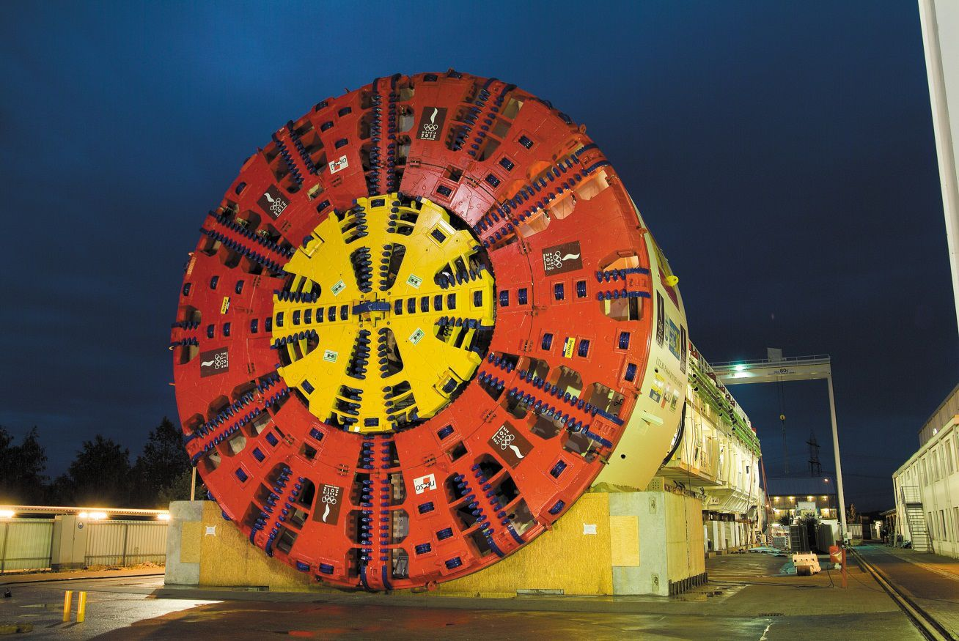
Obsah
WAGO
WAGO-I/O-SYSTEM
Hardware
Manipulace
Napájení
Komunikace
Variabilita
HW konfigurace
Web-based Management
Software
Programování
Datové typy & Proměnné
Knihovny
Přílohy

Slide 2
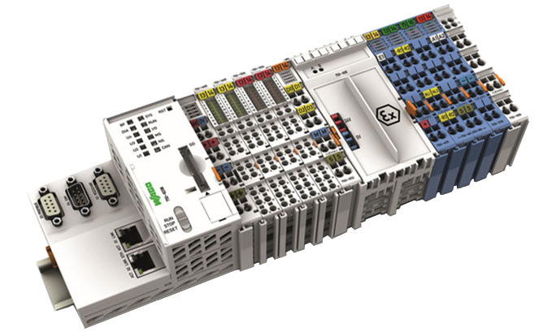





WAGO IO System
Konfigurace
Řidící jednotka /
Komunikační jednotka
I/O moduly (max. 64)
Koncový modul
❖
⬥
◆
Nezávislost na lokálních sběrnicích
Modularita
Možnost budoucího rozšíření
Spolehlivost a robustnost
RS
232
485

Slide 3






















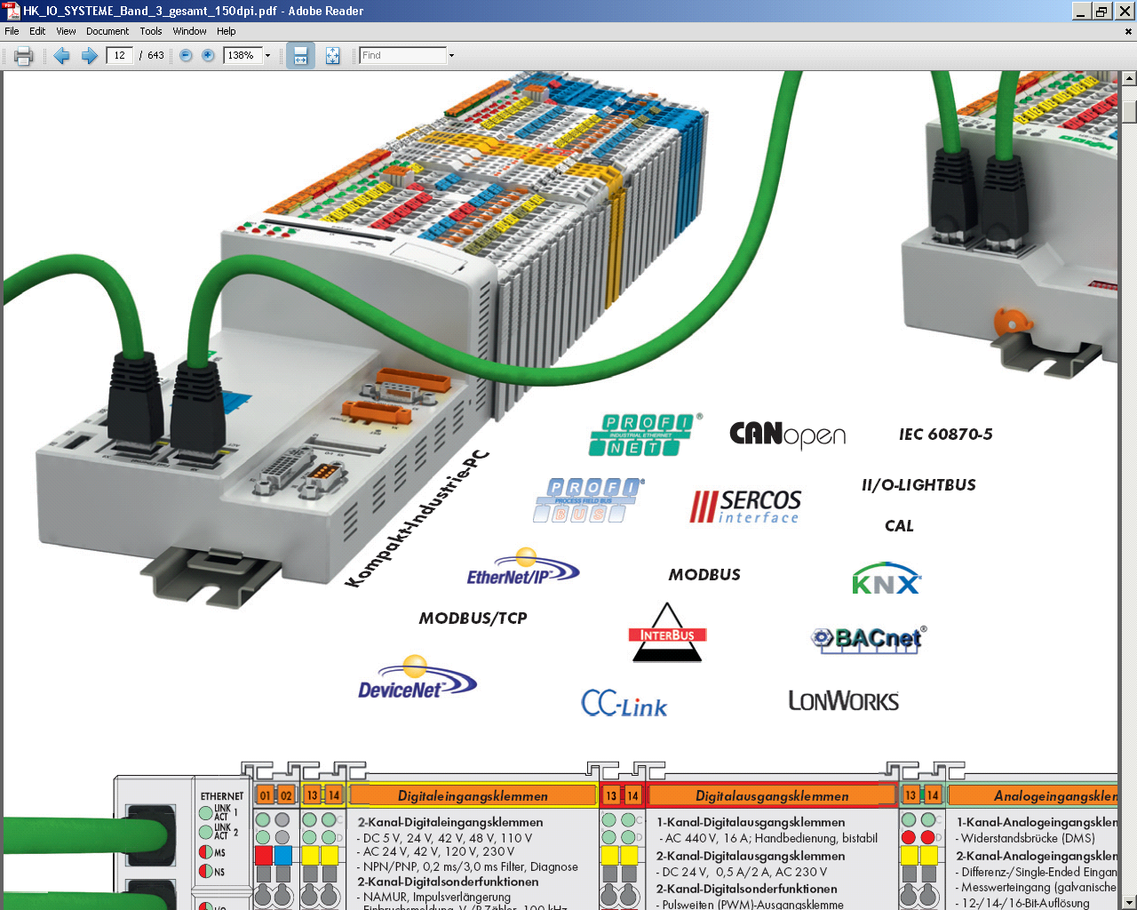











Komunikace – otevřenost Wago systému
Nadřazená úroveň
Volně
programovatelná rozhraní RS232, RS485 a Ethernet
Technologická úroveň

Slide 4
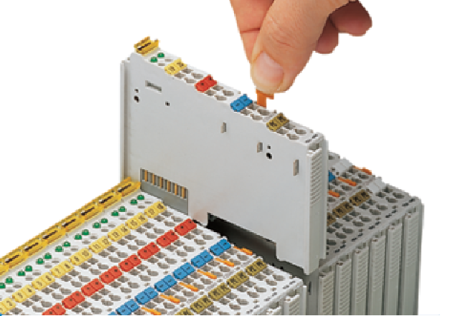
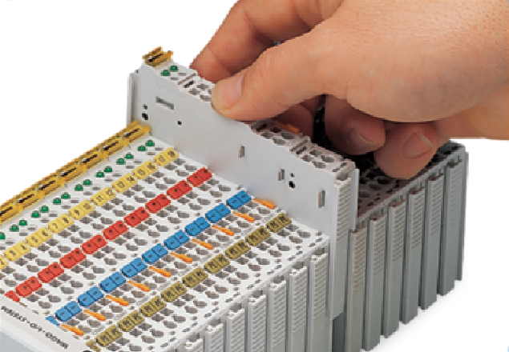
Manipulace s I/O Moduly
Instalace / Výměna
Montáž: Zasuňte, dokud modul nezaklapne
Vyjmutí: Zatáhněte za oranžový ovládací prvek
Připojte svorky, pokud jsou bez napětí
Bez nástrojové
Praktické tipy
Buďte opatrní na nožové kontakty (nebezpečí zranění)
Udržujte zlaté kontakty čisté a nedotýkejte se prsty
Uchovávejte tištěnou stranou nahoru

Slide 5
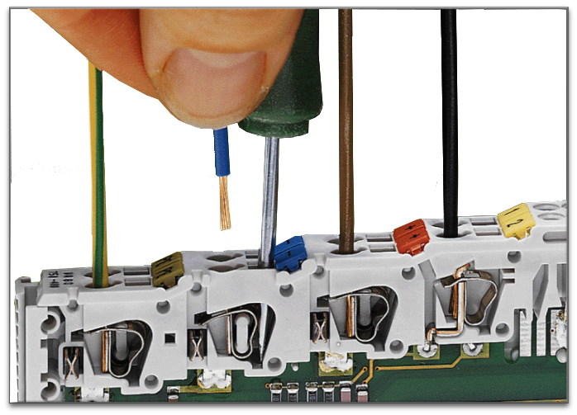
Zapojení I/O Modulu
CAGE CLAMP® Connection
Vhodné pro všechny měděné dráty
8-kanálové pouzdro:
0,08 mm² to 2,5 mm²
16-kanálové pouzdro:
0,08 mm² to 1,5 mm²
Jeden vodič na jednu upínací jednotku
Upevnění drátu bez poškození díky jedinečnému designu
Kontaktní plocha mezi vodičem a proudovou lištou
Odolnost proti vibracím a nárazům
Jednoduchý, snadno použitelný design rychlý a bezúdržbový

Slide 6
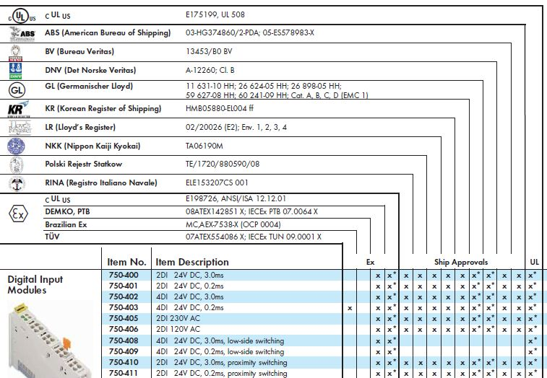
Certifikáty

Slide 7
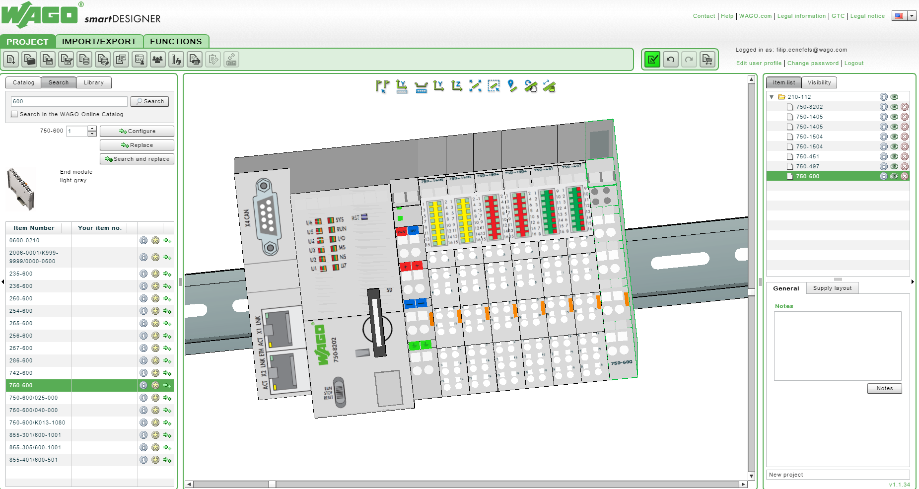
Projektování - smartDESIGNER

Slide 8
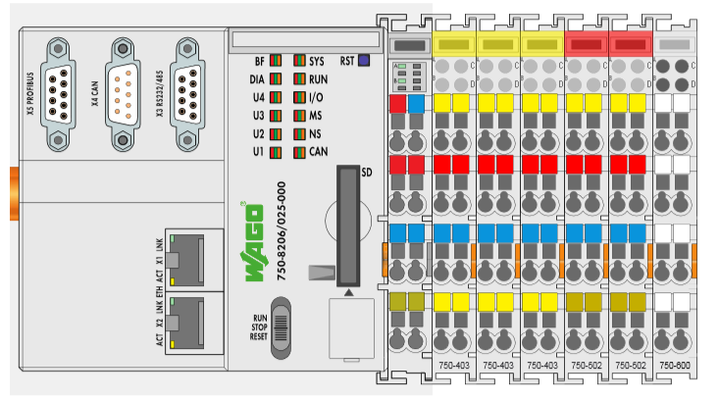
Napájení
Vnitřní sběrnice modulů
Úrovně potenciálů
Technologická sběrnice
Externí periférie
Napájení jsou elektricky izolováné

Slide 9
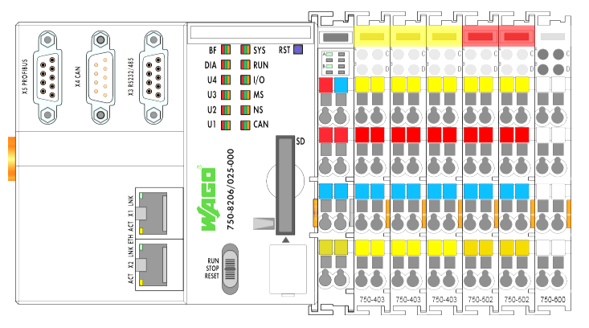
Napájení
Napájení s elektrickou izolací
Bus coupler and bus modules electronics:
external: 24 V DC
internal: 5 V DC, 2000 mA
Externí periférie:
Až 230V AC, max. 10 A

Slide 10
Napájení
Napájení bez elektrické izolace

Slide 11
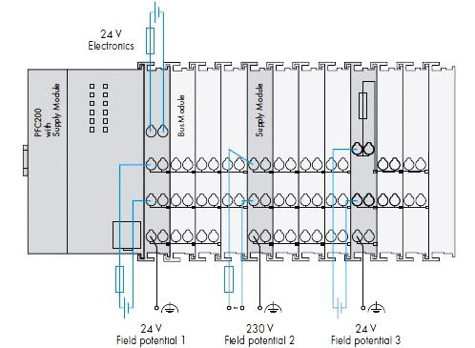
Napájení
Schéma

Slide 12
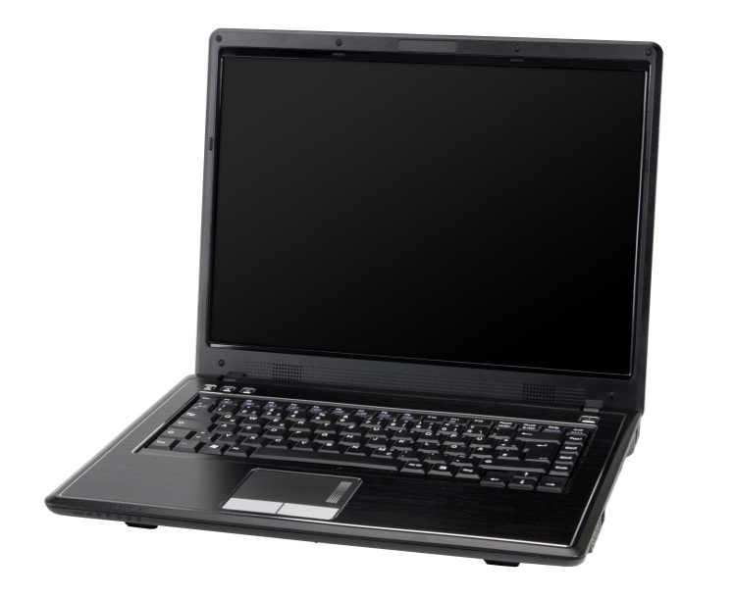
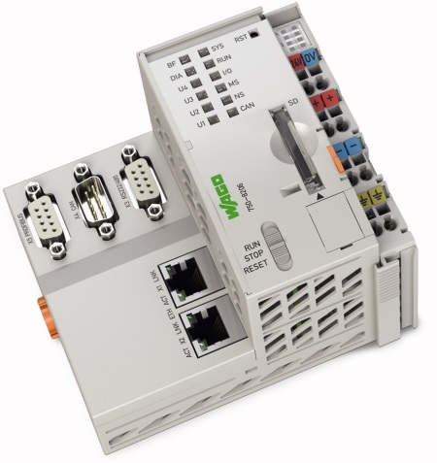
Komunikace
Mezi e!COCKPIT and řídicí jednotkou
Síťový kabel
Konfigurace
Nahrání programu
USB Servisní kabel
Konfigurace

Slide 13
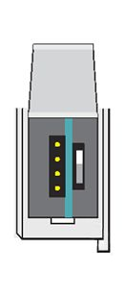
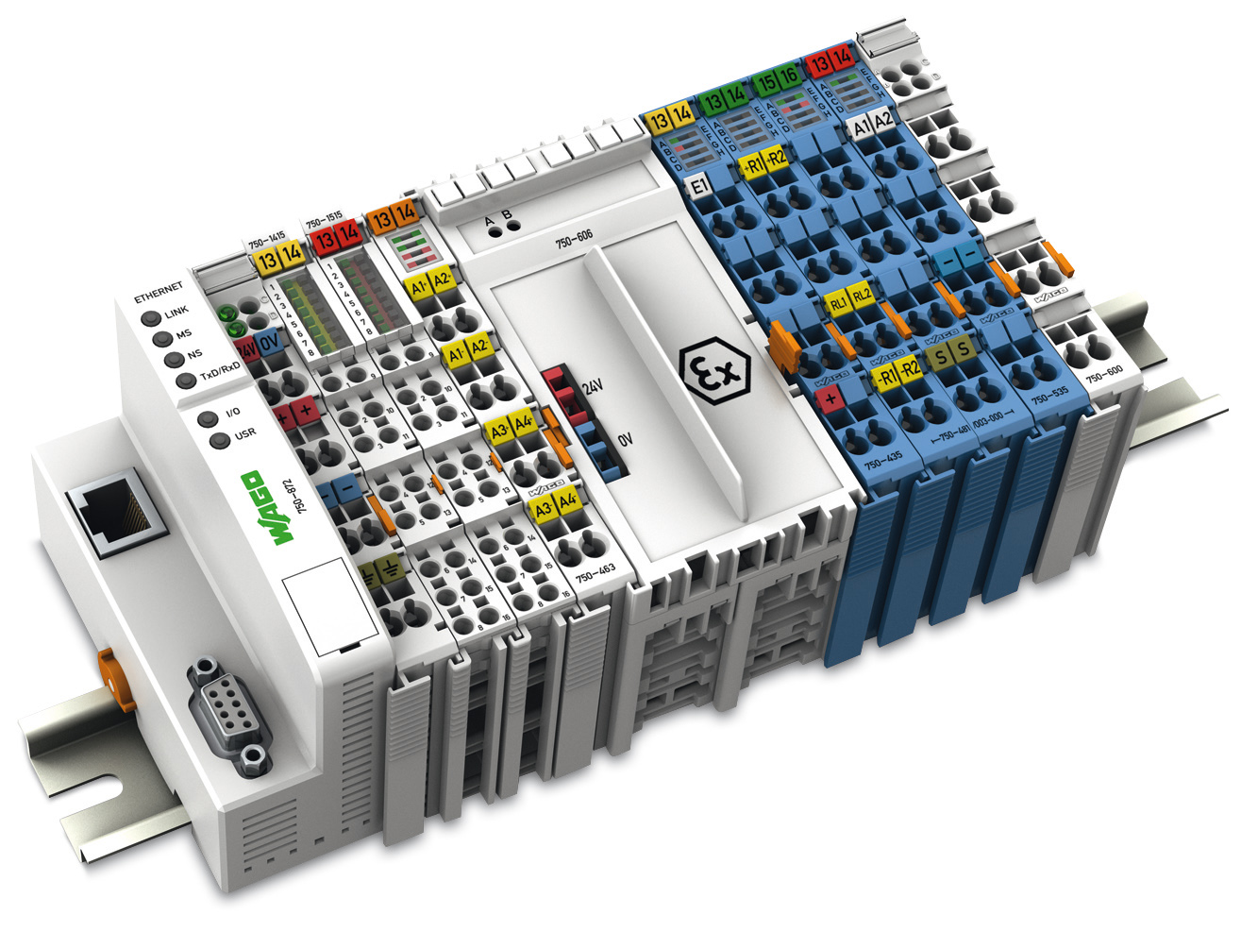
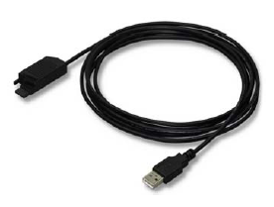
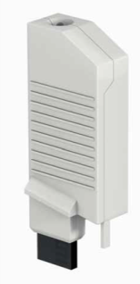
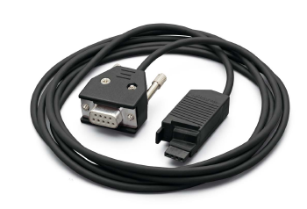
Sériové rozhraní
Jen pro základní konfiguraci
Servisní dvířka
Servisní port
USB kabel
750-923 (2,5 m)
750-923/000-001 (5 m)
Bluetooth® adapter 750-921
Sériový kabel
750-920

Slide 14
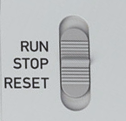
Přepínač operačního módu
Pozice | Aktivace | Funkce
RUN | Přepínač | Program - Start
STOP | Přepínač | Program - Stop
RESET | Tlačítko > 2s Tlačítko > 7s | Reset „teplý“ Reset „studený“
Pokud je řídicí jednotka v pozici STOP, program nelze spustit z e!COCKPITu.

Slide 15
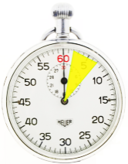
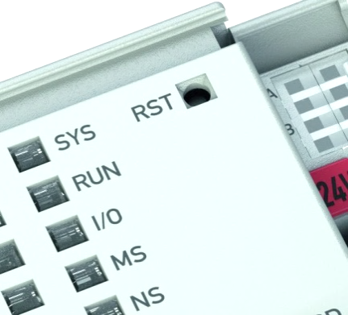
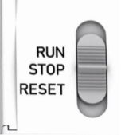
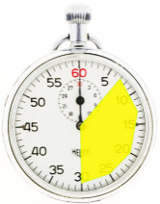
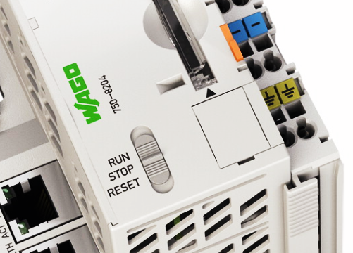
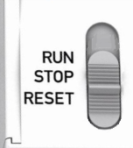
Přepínač operačního módu
Možnosti Reset-u
1 .. 8 s
Software Reset (restart)
Následně STOP, nebo RUN, podle přepínače
(Všechny LED krátce zezelenají)
8 …s
Dočasna IP adresa 192.168.1.17
a operační mód = STOP
(SYS LED bliká oranžově)
2 .. 7 s
„Teplý“ Reset
(RUN LED krátce zhasnou)
7 … s
„Studený“ Reset
(LED zhasnou na delší dobu)
+

Slide 16
Tovární nastavení
10 .. s
Uvede procesor do továrního nastavení
= načte se kompletní záloha FW, ztrácím všechna data i nastavení
+

Slide 17
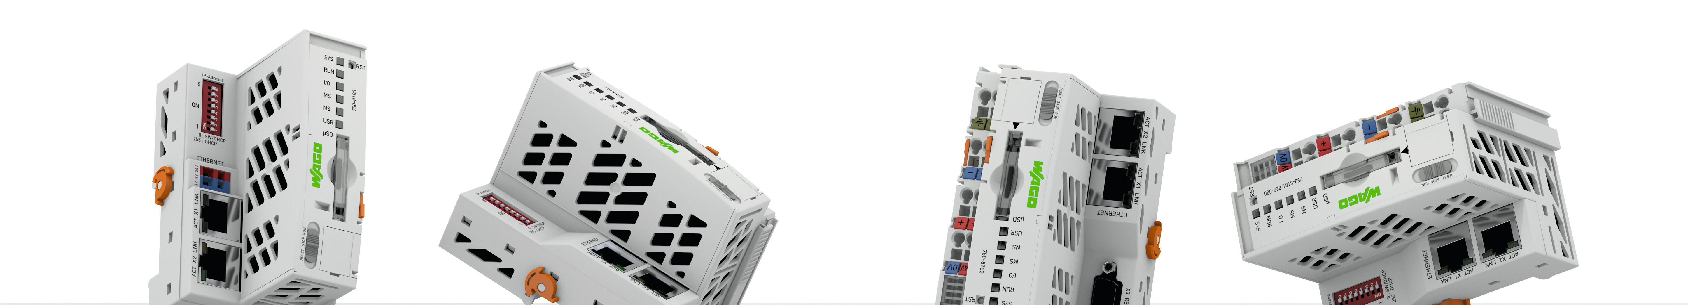
Kompatibilní procesorové jednotky
PFC100
Rychlý procesor, kompaktní rozměry
Real-time Linux (+ Board Support Package)
Slot na uSD kartu
Webserver, Firewall, VPN, …
750-8100 PFC100 CS 2ETH ECO
2x Etnernet
750-8101 PFC100 CS 2ETH
2x Ethernet
750-8102 PFC100 CS 2ETH RS
2x Ethernet + RS-232 / RS-485

Slide 18
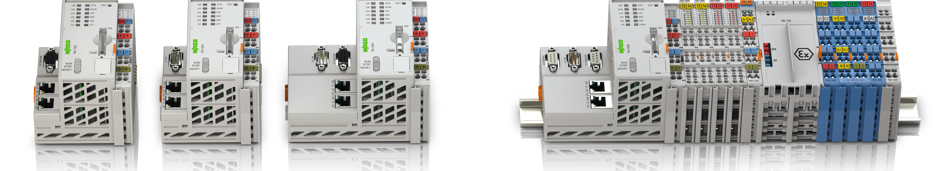
Kompatibilní procesorové jednotky
PFC200
750-8202 PFC200 CS 2ETH RS
750-8203 PFC200 CS 2ETH CAN
750-8204 PFC200 CS 2ETH RS CAN
750-8206 PFC200 CS 2ETH RS CAN DPS
750-8207 PFC200 CS 2ETH RS 3G
750-8208 PFC200 CS 2ETH RS CAN DPM
+ další varianty
oproti PFC100 navíc:
Více paměti pro program a data
Další varianty konektivity (RS-232 / RS-485, CAN, Profibus, 3G)
Odolná provedení XTR
Notes:
PFC200 – přepnutí runtime na e!cockpit !!!

Slide 19
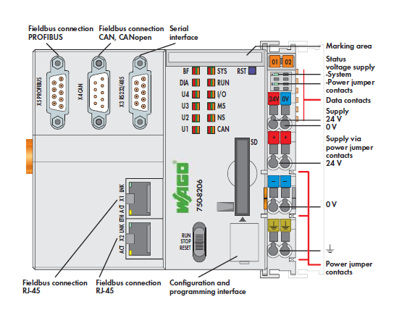
Řídicí jednotka

Slide 20
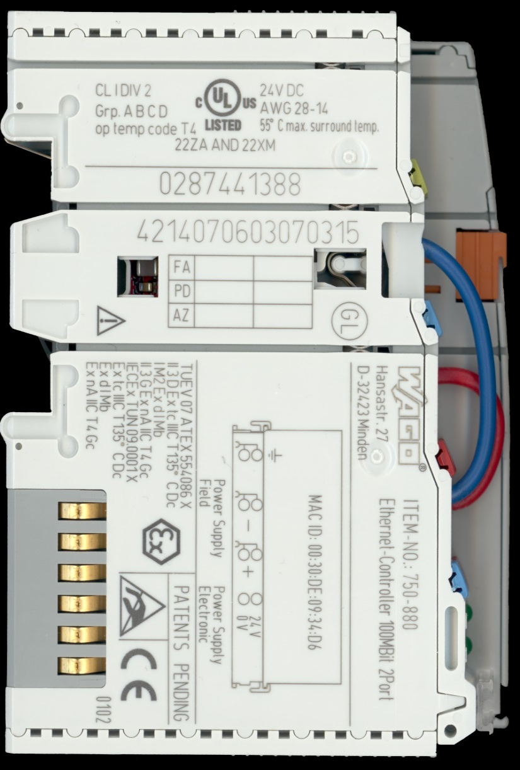
Značení na řídicí jednotce
Hardware: 06
Firmware: 07
Firmwareloader: 03
Datum výroby:
KW 42, 2014
MAC ID
Popis jednotky
Terminal bus
Katalogové číslo
Přiřazení svorek/Pinů

Slide 21
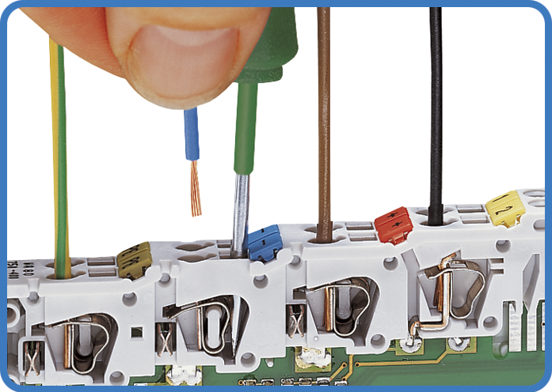
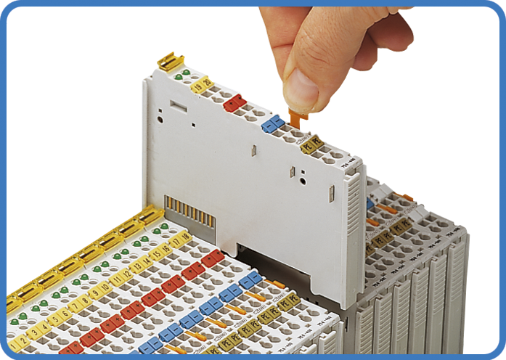
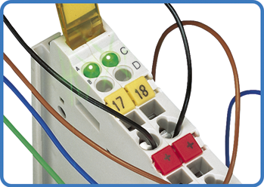
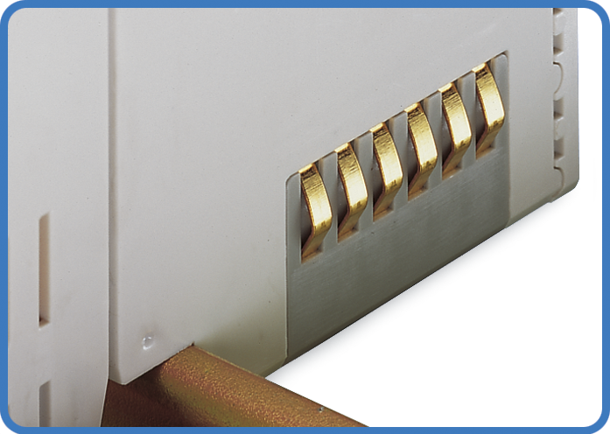
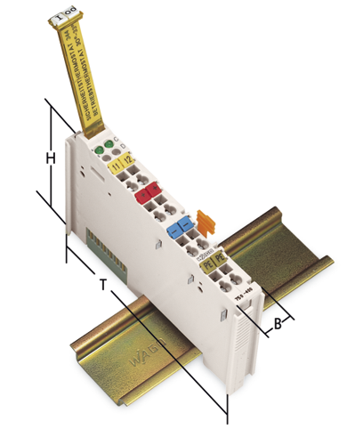
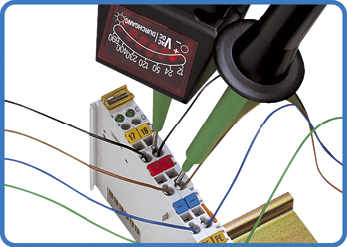
WAGO-I/O-SYSTEM 750
Moduly
snadný popis
značení přípojných míst pomocí barevných mini WSB štítků
vnitřní datová sběrnice
připojení vodičů
CAGE CLAMP®
indikace stavu
vysoká modularita přímo na lištu DIN
měření

Slide 22
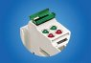
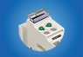
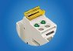
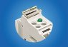
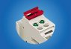
HW přehled – již 500 typů I/O modulů
Analogové vstupy
2- / 4- / 8 -kanálové
0 - 10 / ±10 V DC
0 - 20 / 4 - 20 mA
Pt1000, Ni1000, 3fáz…
tenzometrický můstek
Komunikace:
Ethernet, LON, BacNet,
KNX/IP
Profibus, DeviceNet,
CanOpen, Modbus, ….
Analogové výstupy
2- / 4- kanálové
0 - 10 / ±10 V DC
0 - 20 / 4 - 20 mA
Binární vstupy
2- / 4- / 8- / 16- kanálové
5 / 24 / 48 / 60 / 110 V, 220 DC
24 / 120 / 230 V AC
0,2 / 3 / 50 ms
Speciální moduly
napájecí, čítače
RS232, RS485,
DALI, Enocean, KNX,
LON, MP-Bus a další funkce
Binární výstupy
2- / 4- / 8- 16- kanálové
5 / 24 V DC
24 / 120 / 250 V AC
0,02 / 0,3 / 0,5 / 1 / 2 / 16 A

Slide 23
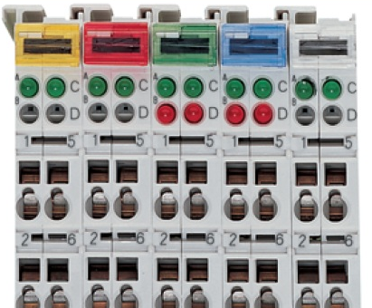
Barevné značení modulů
žlutá
Digitální vstupy
červená
Digitální výstupy
zelená
Analogové vstupy
modrá
Analogové výstupy
Speciální funkce
Přiřazení objednacích čísel:
750–3xx ➔ Komunikační moduly - neprogramovatelné
4xx ➔ DI/AI
14xx ➔ DI/AI
5xx ➔ DO/AO
15xx ➔ DO/AO
6xx ➔ napájení a speciální funkce
8xx ➔ řídicí jednotky (programovatelné)
8xxx ➔ řídicí jednotky (programovatelné)

Slide 24
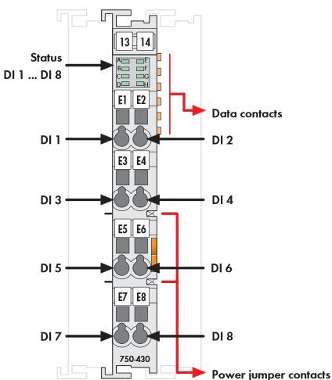
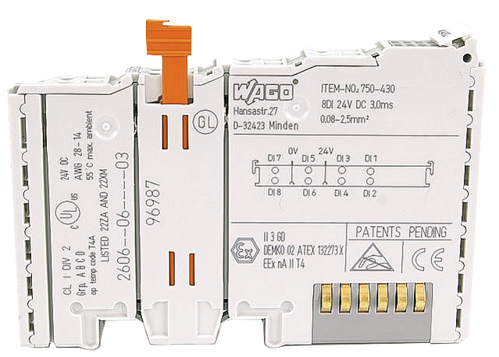
Zapojení periférií
Informace o zapojení se uvádějí v katalogovém listě, nebo manuálu k modulu

Slide 25
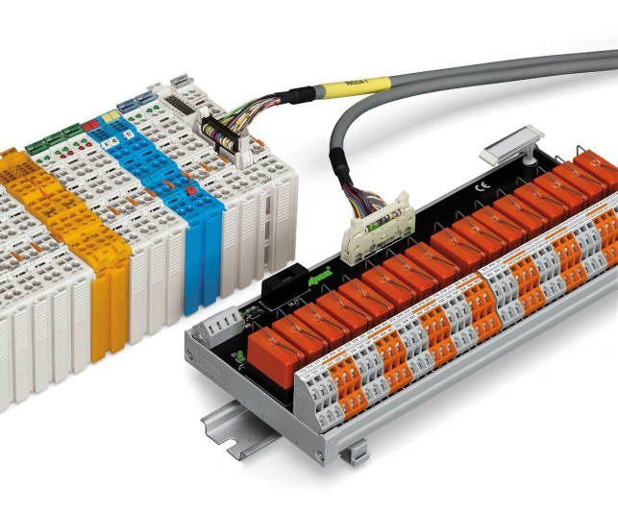
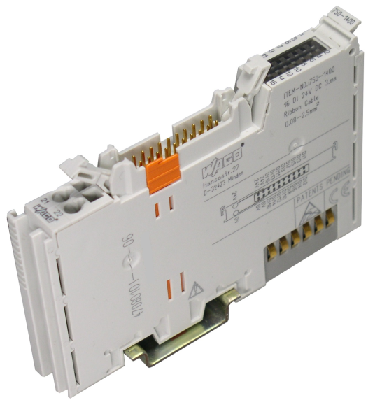
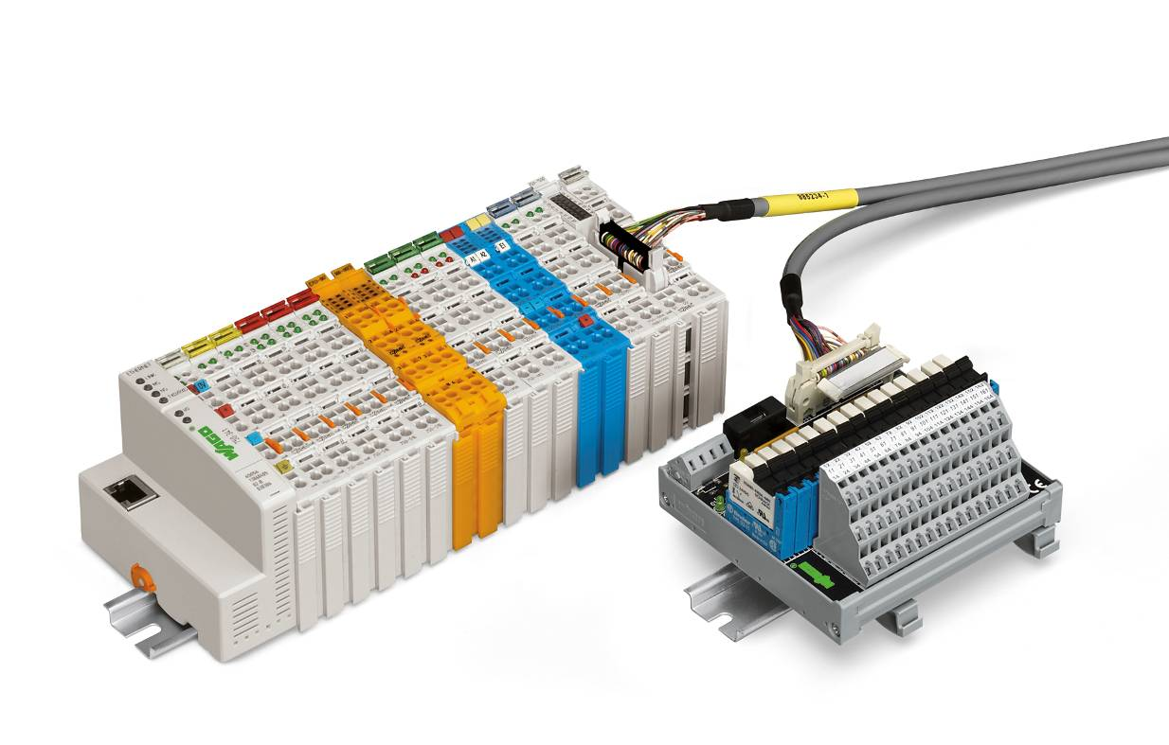
HW přehled – 16DI/DO
na 12mm 16 signálů 24VDC
připojení plochým kabelem (konfekce)
rychlá bezchybná montáž

Slide 26
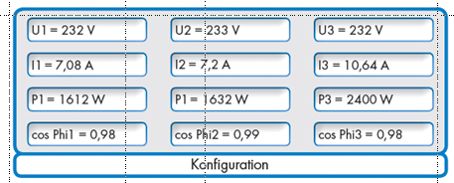
HW přehled – 3F měření
měření 3xU, 3xI, 3xP, cosφ, f, sled fází
výpočet jalového výkonu, spotřeby (dodávka, spotřeba)
modul pro měření v 1- a 3-fázových sítích

Slide 27
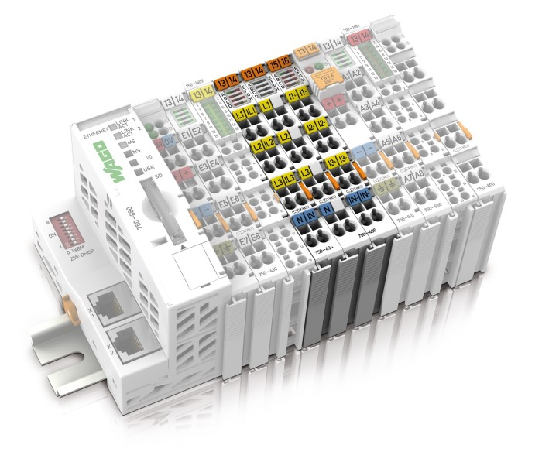
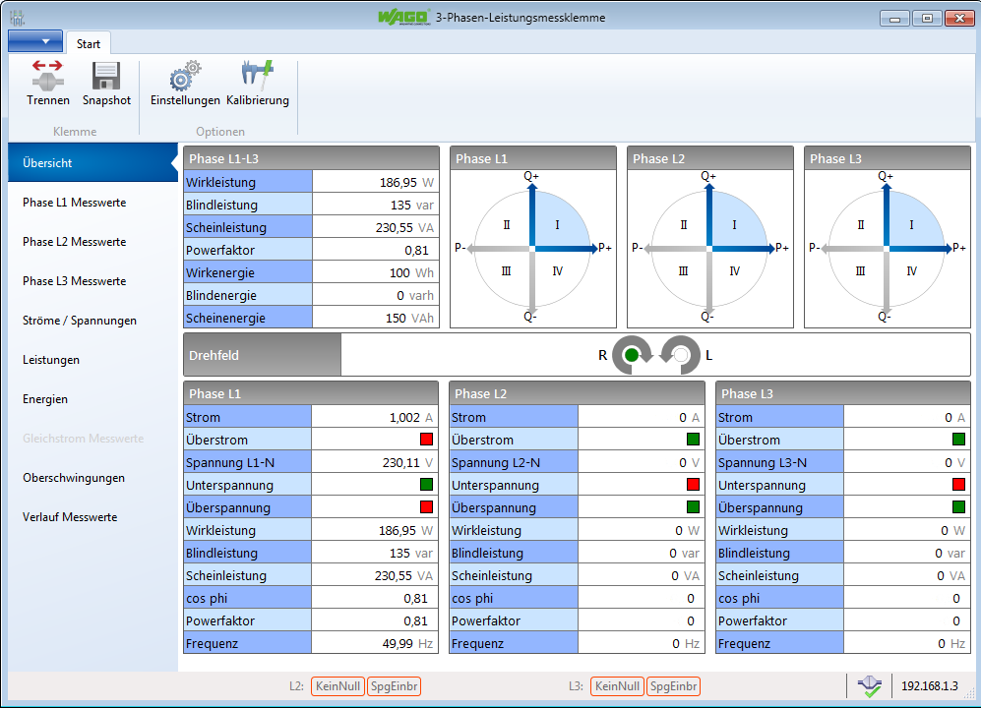
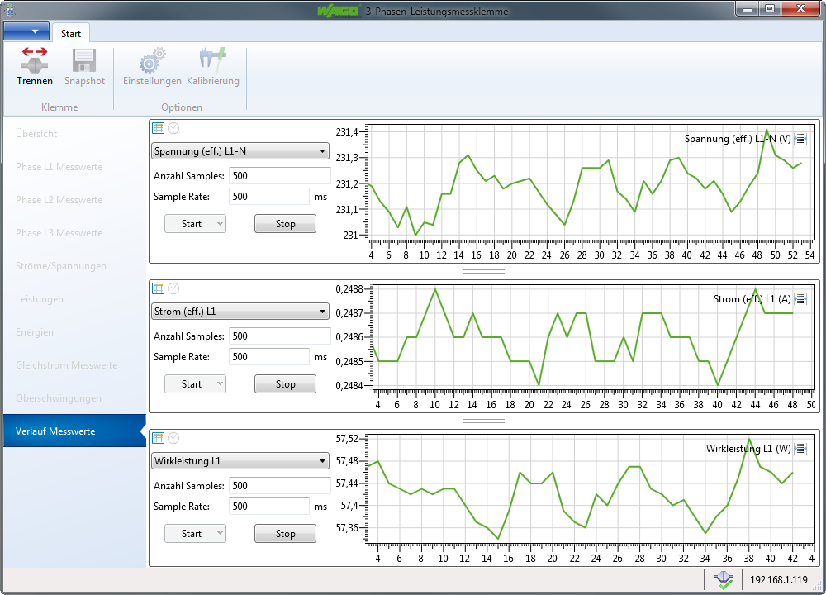
3-fázové měření

Slide 28

Vnitřní sběrnice K-Bus

Slide 29







Série 753 …
…s konektorem
1: Příprava…
2: Vložení…
3: Zapojení konektoru
16 ruzných možností kódování
Vyjmutí konektoru

Slide 30
Barevné rozlišení modulů
normální moduly a moduly s rozšířeným teplotním rozsahem
provedení i pro EExi – výbušné prostředí
bezpečnostní moduly – safety moduly
extreme XTR moduly

Slide 31

eXTRemní teplotní odolnost
od -40°C do +70°C
eXTRemní zkratová odolnost
až do 5 kV
eXTRem vibrační odolnost
až do zrychlení 5G

Slide 32






Příslušenství

Slide 33

Konfigurace řídicí jednotky
Nastavení TCP/IP
RUNTIME Systém
Switch / LED
Ostatní nastavení

Slide 34


Diagnostika
Diagnostika pomocí LED
BF/DIA Diagnostika PROFIBUS
CAN Diagnostika CANopen
MS/NS Diagnostika Ethernet
I/O Diagnostika K-Bus
U1…U4 Uživatelské LED
LNK ACT Aktivita a funkčnost IP

Slide 35


IP Adresa
WAGO ETHERNET Settings
Možnost připojení dvěma způsoby
Pomocí USB servisního kabelu
Pomocí TCP/IP sítě

Slide 36




RUNTIME Systém
WAGO ETHERNET Settings
Nezapoměňte!!!!!!!!!!!!!!!
Přepnout na vás RUNTIME systém – CODESYS 2 nebo e!COCKPIT
RUNTIME System

Slide 37

Web-Based Management (WBM)
Spustit webový prohlížeč
Do řádku adresy zadat:
http://<IP_adresa_PFC>/wbm
Přihlašovací údaje:
admin + wago
Typ PLC, firmware
Stav PLC, datum, čas, režim
Nastavení síťových rozhraní
Nastavení služeb (FTP, SSH, …)
Update firmware
Nastavení zabezpečení (hesla, firewall)
Zapnutí vizualizace / webserveru
Webový prohlížeč >>> 192.168.1.17/wbm

Slide 38

Web-based Management
Uživatel: admin
Heslo: wago

Slide 39

Web-based Management

Slide 40

Web-based Management

